Slide 1
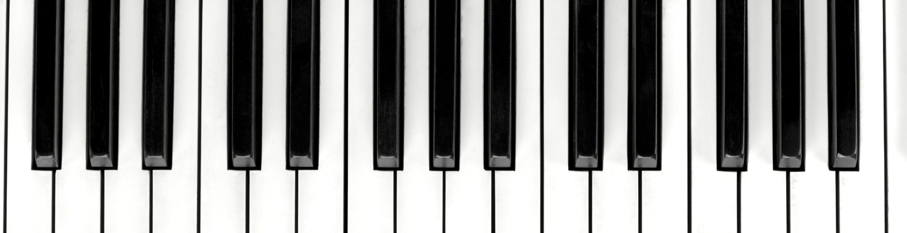
Introducción
a la teoría musical básica

Slide 2
Nomenclatura (notación musical)
Las 7 notas musicales naturales son:
Re
Fa
La
Do
Mi
Sol
Si

Slide 3
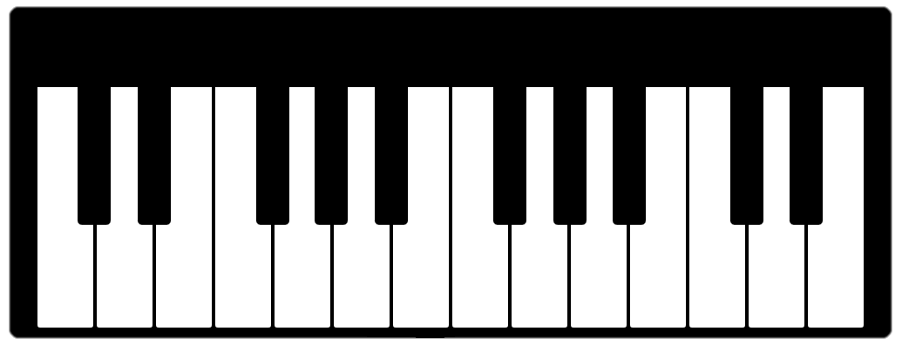
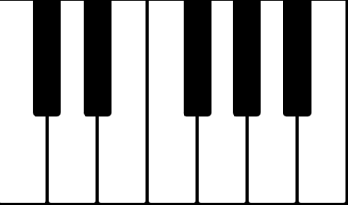
Nomenclatura (notación musical)
Se pueden ver fácilmente ubicadas a través de un instrumento como el piano:
Do
Re
Mi
Fa
Sol
La
Si
C
D
E
F
G
A
B
Estas son las mismas notas solo que una octava más arriba, es decir un sonido mas agudo

Slide 4

Ubicación en el pentagrama
Composición del pentagrama:
consta de cinco líneas horizontales, equidistantes y paralelas
Líneas
Espacios
Clave de sol

Slide 5
Ubicación en el pentagrama
Las notas se ubican de la siguiente manera:
Mi
Re
Si
Do
La
Sol
Fa
Mi
Re
Do

Slide 6
Sistema cifrado americano
Los americanos designan las notas con las letras de su alfabeto:
Do
Re
Mi
Fa
Sol
La
Si
C
D
E
F
G
A
B

Slide 7
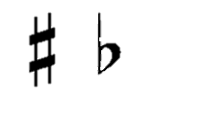
Alteraciones (accidentes)
Existen dos alteraciones fundamentales
Sostenido
Bemol

Slide 8
Nomenclatura (notación musical)
Cinco de las siete notas musicales naturales se alteran:
Cuando se vuelven sostenidas son:
Do#
Re#
Fa#
Sol#
La#
Cuando se vuelven bemoles son:
Re♭
Mi♭
Sol♭
La♭
Si♭

Slide 9
Nomenclatura (notación musical)
Las sostenidas son equivalentes a las bemoles.
Do#
Re#
Fa#
Sol#
La#
Re♭
Mi♭
Sol♭
La♭
Si♭

Slide 10
Nomenclatura (notación musical)
Se pueden ver fácilmente ubicadas a través de un instrumento como el piano:
Do#
Re#
Fa#
Sol#
La#
C#
D#
F#
G#
A#
Do
Re
Mi
Fa
Sol
La
Si
C
D
E
F
G
A
B
Estas son las mismas notas solo que una octava más arriba, es decir un sonido mas agudo

Slide 11
Nomenclatura (notación musical)
Se pueden ver fácilmente ubicadas a través de un instrumento como el piano:
Re♭
Mi ♭
Sol ♭
La ♭
Si♭
D♭
E♭
G♭
A♭
B♭
Do
Re
Mi
Fa
Sol
La
Si
C
D
E
F
G
A
B
Estas son las mismas notas solo que una octava más arriba, es decir un sonido mas agudo

